Slide 1
1A Finn oppdraget!
Notes:
Lenke til Escape Rommet her: https://docs.google.com/presentation/d/1f6kXGXK-CLIoIgW4f9buBG6j7Qavu-elm6UXxV4GhBk/preview#slide=id.gae0c384b94_0_4

Slide 2
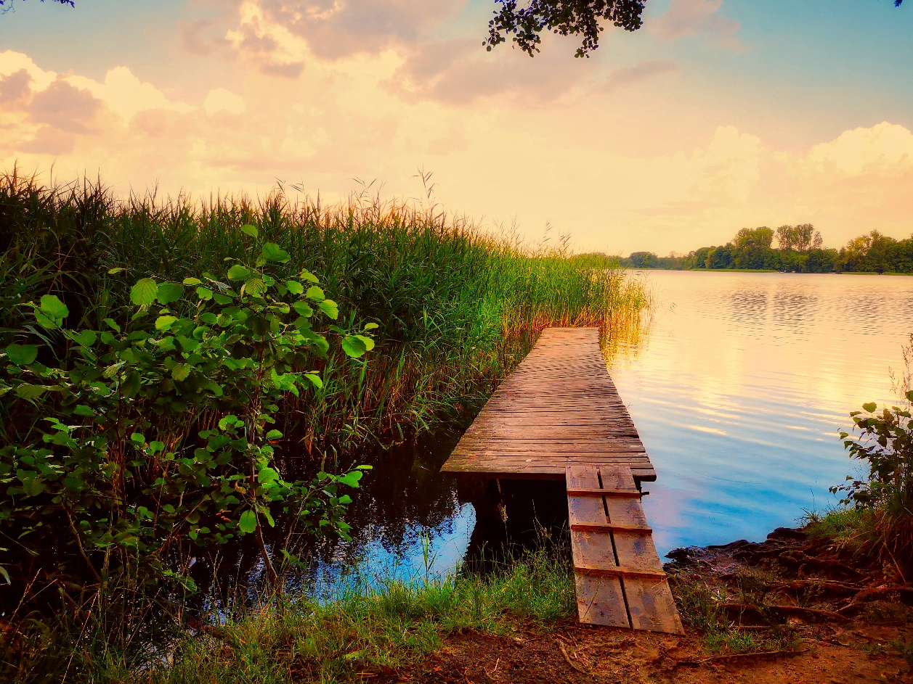
Økt 1 Oppdrag og bærekraftig utvikling

Slide 3
1B Oppdraget
Dere skal hjelpe til med å forbedre badeplassene i kommunen, og får et budsjett på 50 000 kr som skal brukes til å designe den beste badeplassen.
Kommunen har ett krav for badeplassen: Den skal være bærekraftig.
Dere skal lage en kort film av badeplassen i dag der dere foreslår endringer for å gjøre badeplassen til den beste utfra innbyggernes (dere) mening og kommunens krav. Filmen med det beste forslaget vil bli nominert av klassen og vinne en Oscar.

Slide 4
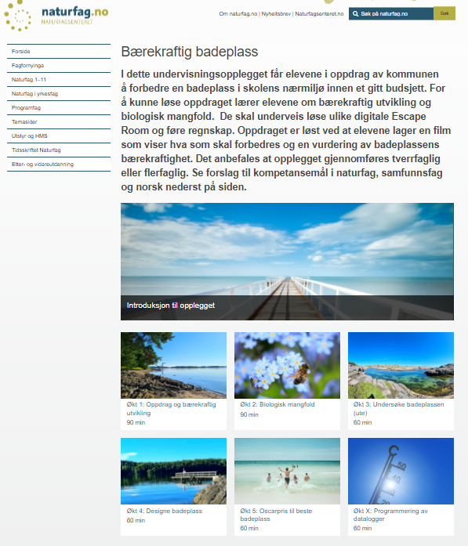
Bærekraftig badeplass
Seks økter
Oppdrag
Film
Undersøkelse av badeplassen
Escape Room med premier
Pengebeløpene i dette opplegget er ikke realistiske, men symbolske. De skal vise at det er mange hensyn å ta når en skal gjøre inngrep/endringer i naturen.

Slide 5
Hva mener du kjennetegner en god badeplass?
Gå inn på menti.com og skriv stikkord på hva du mener kjennetegner en god badeplass.

Slide 6
1C Hva betyr det at badeplassen skal være bærekraftig?
Begrepet bærekraftig utvikling ble først brukt i rapporten Vår felles framtid fra 1987, utgitt av Verdenskommisjonen for miljø og utvikling ledet av Norges tidligere statsminister Gro Harlem Brundtland.
Bærekraftig utvikling er en utvikling som
imøtekommer dagens behov uten å ødelegge
mulighetene for at kommende generasjoner skal
få dekket sine behov.

Slide 7
1C Hva betyr det at badeplassen skal være bærekraftig?
Dette var jo fine ord men hvordan skal få til å gjøre badeplassen bærekraftig?
Vi skal nå gjøre en øvelse for å forstå hva man må vurdere om noe skal være bærekraftig.

Slide 8
På neste bilde vil dere få se en tegneserie i tre sekunder.
Oppgaven er å danne seg et bilde av hva dere tror tegneserien handler om.
Er dere klare?

Slide 9
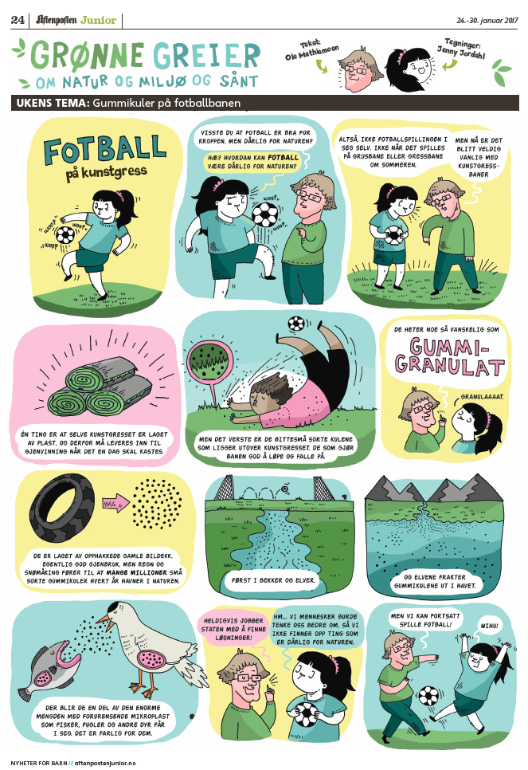

Slide 10
Del med sidemannen
Hva tror DU tegneserien handler om?

Slide 11
Argumenter for og i mot bruk av gummikuler i kunstgressbaner
Les tegneserien og finn argumenter for og i mot bruk av gummikuler i kunstgressbaner.
NB: Noter kun argumenter dere finner i tegneserien!

Slide 12
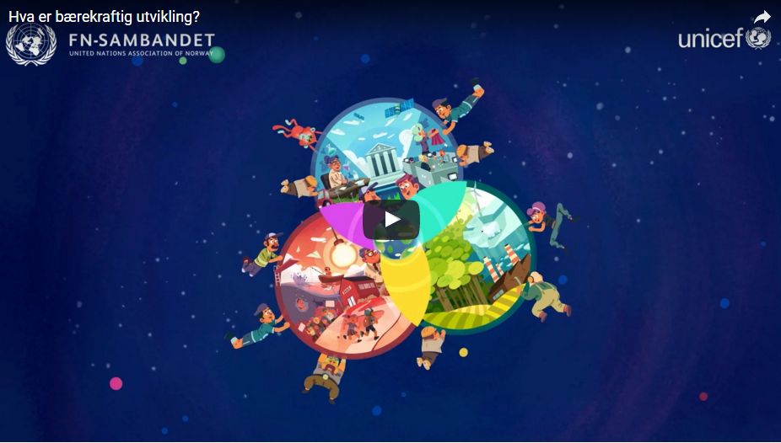
Men er gummikuler i kunstgressbaner bærekraftig? Hva vi må vurdere om noe skal være bærekraftig?
I filmen nevner de tre dimensjoner – hvilke?

Slide 13
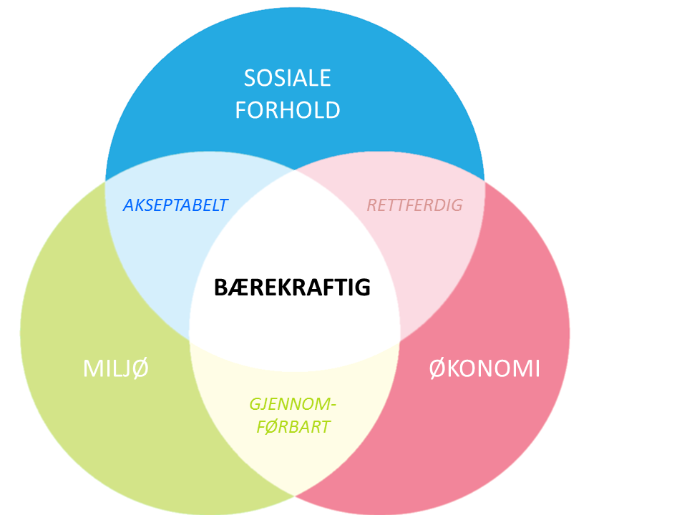
For å vurdere om gummikuler i kunstgressbaner bærekraftig
må vi vurdere argumenter for- og imot innen 3 dimensjoner
Sosiale forhold:
Hvilken verdi har det for oss mennesker? For eksempel for helse og velvære.
Miljø:
Hvordan påvirker det miljøet og naturen?
Økonomi:
Hva koster det? Hvem tjener på det?

Slide 14
Plasser argumentene for og i mot bruk av gummikuler i kunstgressbaner innen de tre dimensjonene
Gummikuler i kunstgress | For | Mot
Sosiale forhold
Økonomi
Miljø

Slide 15
Mener dere gummikuler i kunstgressbaner bærekraftig ? Hvorfor/hvorfor ikke?
Gummikuler i kunstgress | For | Mot
Sosiale forhold
Økonomi
Miljø

Slide 16
Oppsummering: Bærekraftig utvikling – har ikke en fasit, men er en reflektert vurdering
I tillegg kan man innen problemstillinger innen bærekraftig utvikling finne perspektiver som er både negative/mot og positive/for.
For at noe skal være bærekraftig, må vi balansere økonomisk vekst med hensyn til miljø og sosiale forhold.

Slide 17
1D Design en bærekraftig badeplass
Dere kan nå velge mellom ulike ting for å forbedre badeplassen deres.
Budsjettet deres er på 50 000 kr, men husk det kan komme flere utgifter.
Hver ting må vurderes ut fra hensyn til miljøet, sosiale forhold og økonomien (bruk tabellen).
 | Positivt | Negativt
Sosiale forhold
Økonomi
Miljø

Slide 18
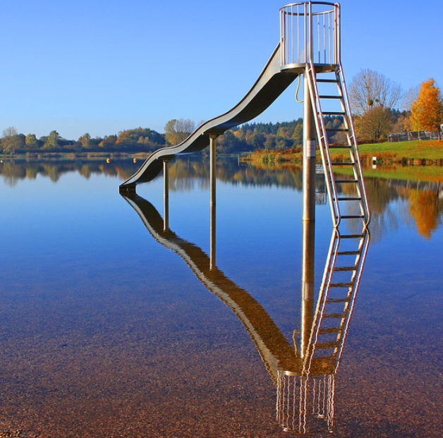
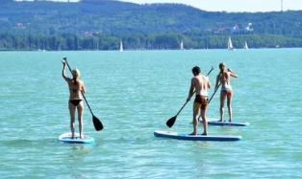
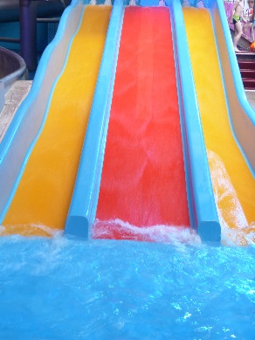
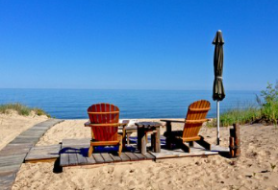
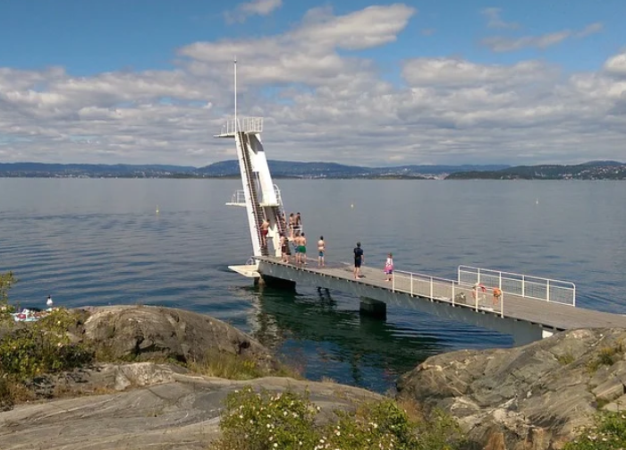
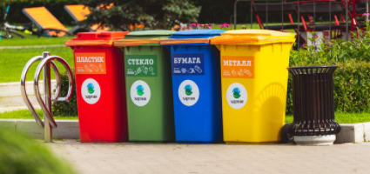
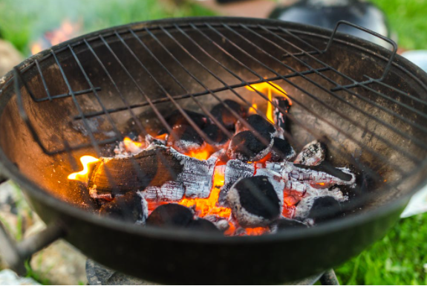
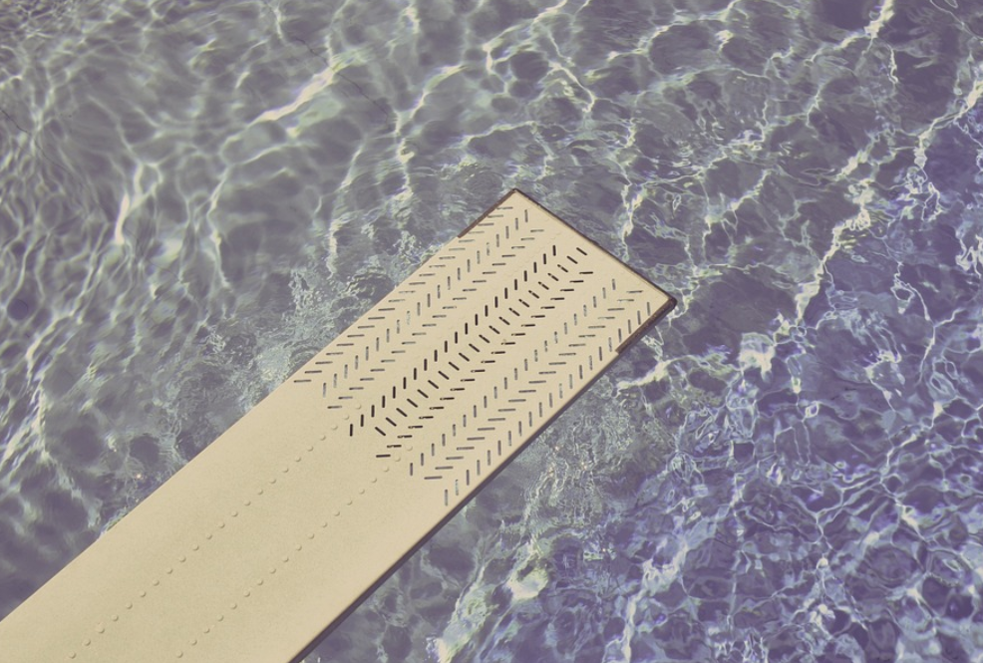
Vannsklie metall | Pris: 15 000 kr Påvirkning natur: Må installeres, med boring og støping i vannet. Lang holdbarhet. | SUP - utlån | Pris: 10 000 kr Påvirkning natur: Ingen inngrep. Medium holdbarhet, kan bli til mikroplast ved slitasje.
Vannsklie plast | Pris: 5000 kr Påvirkning natur: Ingen inngrep ved installasjon. Kort holdbarhet, kan bli til mikroplast ved slitasje. | Sitteplasser med parasoll | Pris: 10 000 kr Påvirkning natur: Lite inngrep ved installasjon. Medium holdbarhet.
Stupetårn | Pris: 25 000 kr Påvirkning natur: Store inngrep ved installasjon, boring og støping. Lang holdbarhet. | Søppelstativ | Pris: 20 000 kr Påvirkning natur: Lite inngrep hvis det finnes vei fra før. Store inngrep hvis det må lages vei. Koster å tømme.
Stupebrett | Pris: 5000 kr Påvirkning natur: Store inngrep ved installasjon, men på et lite område. Lang holdbarhet. | Grill | Pris: 5000 kr Påvirkning natur: Lite inngrep ved installasjon. Medium holdbarhet.

Slide 19
 | Pris: Påvirkning natur: |  | Pris: Påvirkning natur:
 | Pris: Påvirkning natur: |  | Pris: Påvirkning natur:
 | Pris: Påvirkning natur: |  | Pris: Påvirkning natur:
 | Pris: Påvirkning natur: |  | Pris: Påvirkning natur:

Slide 20
1E Oppsummering
Dere har fått i oppdrag å hjelpe til å forbedre badeplassene i kommunen. Dere får et budsjett på 50 000 kr som skal brukes til å designe den beste og mest bærekraftige badeplassen.
Hvilke ting har dere valgt?
Neste økt handler om biologisk mangfold.

